Slide 1

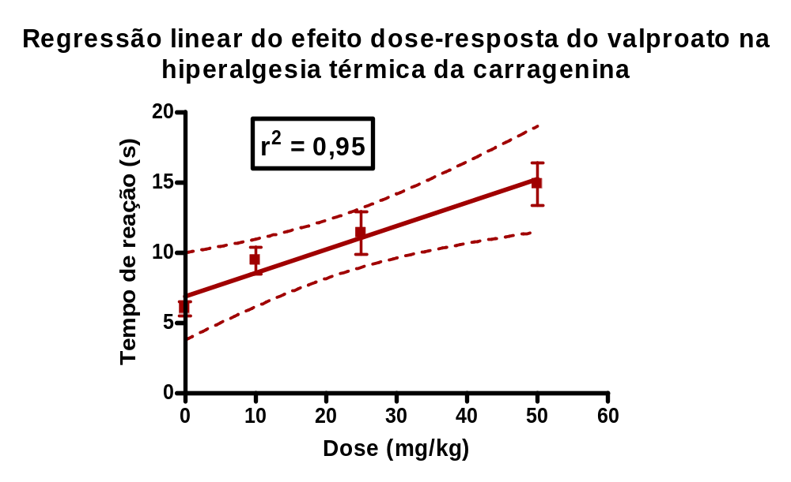
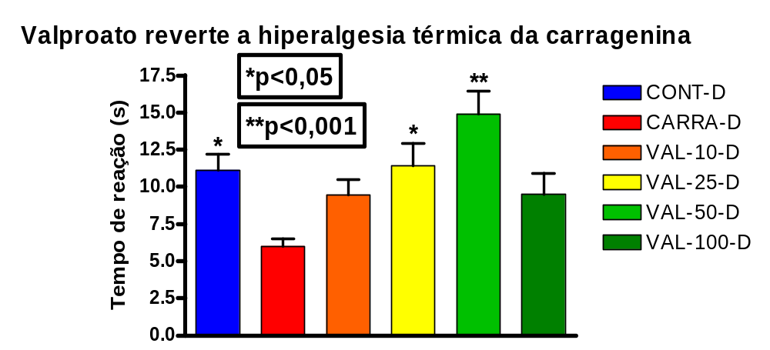
VALPROATO REVERTE HIPERALGESIA
TÉRMICA INDUZIDA POR CARRAGENINA
EM RATOS
FIGUEIREDO, K. S. DE **, Sales, M. L. A. de O. **, Fontenele, J. B. , Viana, G. S. de B. , Cruz, G. M. P. da , Felix, F. H. C.
Laboratório de Farmacologia, Departamento de Biofisiologia, Faculdade de Medicina de Juazeiro do Norte, Juazeiro do Norte, Ceará.
INTRODUÇÃO
Figura 1 – VPA inibe de forma dose-dependente a hiperalgesia térmica induzida pela injeção de carragenina (0,1ml – 1mg/ml) na região plantar da pata direita de ratas Wistar – teste plantar (4); a maior dose (100mg/kg) inibiu a hiperalgesia mas não mostrou correlação dose-efeito em comparação com as outras.
* p < 0,05 (controle negativo e VPA 25 mg/kg vs. controle)
** p < 0,001 (VPA 50mg/kg vs. Controle)
Várias drogas anti-epilépticas são utilizadas para tratamento de dor neuropática e dor crônica inespecífica, embora seu efeito e mecanismo de ação analgésico não sejam bem esclarecidos. O valproato (VPA) tem sido usado na clínica nos últimos 10 anos para uma variedade de doenças neuropsiquiátricas, incluindo distúrbio bipolar e epilepsia. Embora o VPA não tenha interação direta com os receptores pós-sinápticos de GABA ele aumenta a concentração regional neuronal do GABA tanto pela inibição da metabolização quanto pelo o aumento da síntese. A relevância desses efeitos para a eficácia clínica do VPA não está bem esclarecida. Resultados de pesquisas pré-clínicas, principalmente em roedores, têm incluído canais iônicos, monoaminas, fator liberador de corticotropina, e sinalização protéica intracelular no mecanismo de ação do VPA. O efeito do VPA em dor crônica em seres humanos é controverso, apesar de seu uso amplo e de resultados favoráveis em modelos animais e ensaios clínicos pequenos (1,2,3).
A fim de caracterizar em modelo animal o efeito analgésico agudo do VPA, esta droga foi testada num modelo de hiperalgesia térmica, pesquisando a relação dose-resposta.
Figura 2
MATERIAL E MÉTODOS
Utilizamos 50 ratos Wistar do sexo feminino, divididos em 5 grupos, cada um com 10 animais. Os animais foram pré-tratados com VPA nas doses de 10, 25, 50 e 100 mg/kg, dose oral única. Usamos o modelo de hiperalgesia térmica de Hargreaves, teste plantar (4). Os animais foram mantidos em jejum durante 4 horas, administrando-se o tratamento por via oral após esse período, e inoculando-se o estímulo inflamatório (carragenina 1mg) na para direita, ao mesmo tempo. Após 2 h foram submetidos ao estímulo térmico plantar, medindo-se o tempo de reação em segundos. Dez animais foram previamente testados sem estímulo inflamatório, constituindo o controle negativo. Dez animais receberam apenas estímulo inflamatório e não foram tratados (controle).
Figura 2 – Curva dose-resposta obtida a partir da regressão linear dos resultados do valproato no modelo de Hargreaves (mostrados em forma de tempo de reação em segundos), mostrando reta (linha cheia) e intervalo de confiança 95% (linhas tracejadas). r² = 0,9557. O modelo não mostrou desvio significante da linearidade (Runs test, p = 0,66)
RESULTADOS
DISCUSSÃO E CONCLUSÕES
O valproato mostrou efeito analgésico no modelo de hiperalgesia térmica em ratos, que até a dose de 50 mg/kg mostra uma relação dose-resposta linear. O fato de que, na dose de 100mg/kg o valproato demonstrou efeito menor que na dose de 50mg/kg não parece estar relacionada com toxicidade, uma vez que doses maiores e repetidas seriam necessárias para induzir disfunção hepática (5). Tal efeito pode ser um fenômeno ainda não relatado para doses altas de VPA neste modelo de hiperalgesia aguda.
REFERÊNCIAS
1. Owens, M.J.; Nemeroff, C.B. Pharmacology of Valproate. Psychopharmacol. Bull., 37(Suppl 2):17-24, 2003
2. Wiffen P, Collins S, McQuay H, Carroll D, Jadad A, Moore A. Anticonvulsant drugs for acute and chronic pain (Cochrane Review). In: The Cochrane Library, Issue 3, 2007. Oxford: Update Software.
3. Czuczwar, M.; Kiś, J.; Świąder, M.; Turski, W.A.; Przesmycki, K. Evaluation of interaction between valproate and baclofen in the formalin test in mice. Pol. J. Pharmacol., 53:51-54, 2001
4. Hargreaves, K.; Dubner, R.; Brown, F.; Flores, C.; Joris, J. A new and sensitive method for measuring thermal nociception in cutaneous hyperalgesia. Pain, 32:77-88, 1988
5. Tong, V.; Teng, X.W.; Chang, T.K.H.; Abbott, F.S. Valproic acid I: time course of lipid peroxidation biomarkers, liver toxicity, and valproic acid metabolite levels in rats. Toxicol. Sci., 86(2):427-435, 2005
Figura 1
Apoio: FMJ - NUPPE

